Slide 1
CHÀO MỪNG CÁC EM ĐẾN VỚI TIẾT
TIẾNG VIỆT LỚP 1

Slide 2
Bài 1: A a

Slide 3
Tiết 1

Slide 4

1
Nhận biết
a
Nam vµ Hµ ca h¸t.
a
a
a
a

Slide 5
2
Đọc
a

Slide 6
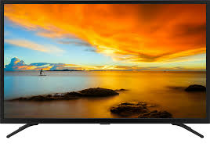


Slide 7
Tiết 2

Slide 8

3
Tập viết

Slide 9

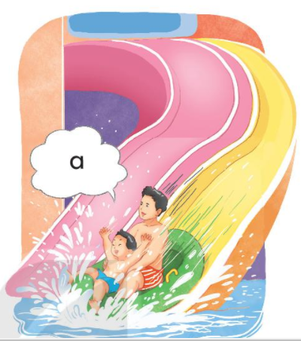
4
Đọc

Slide 10
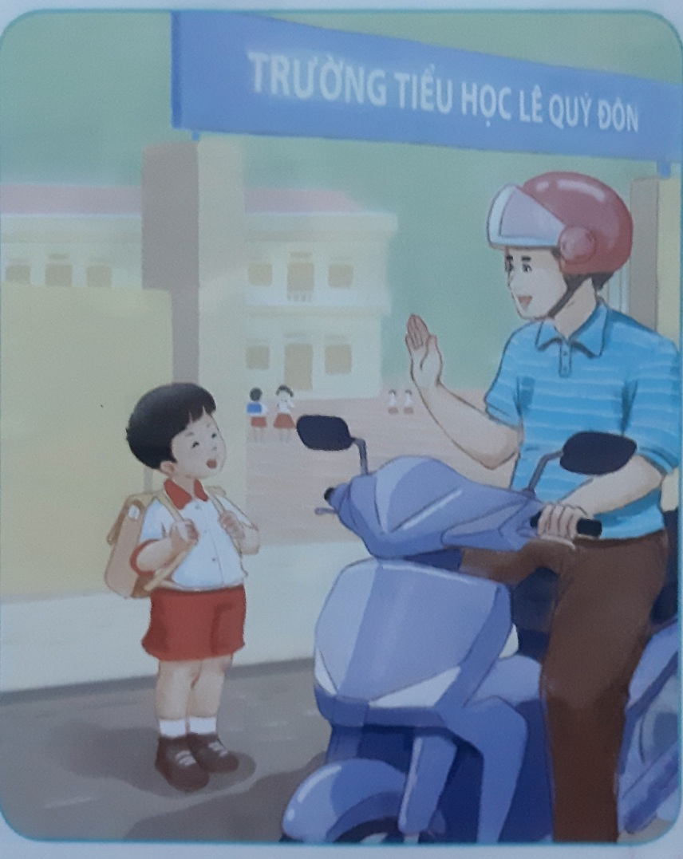
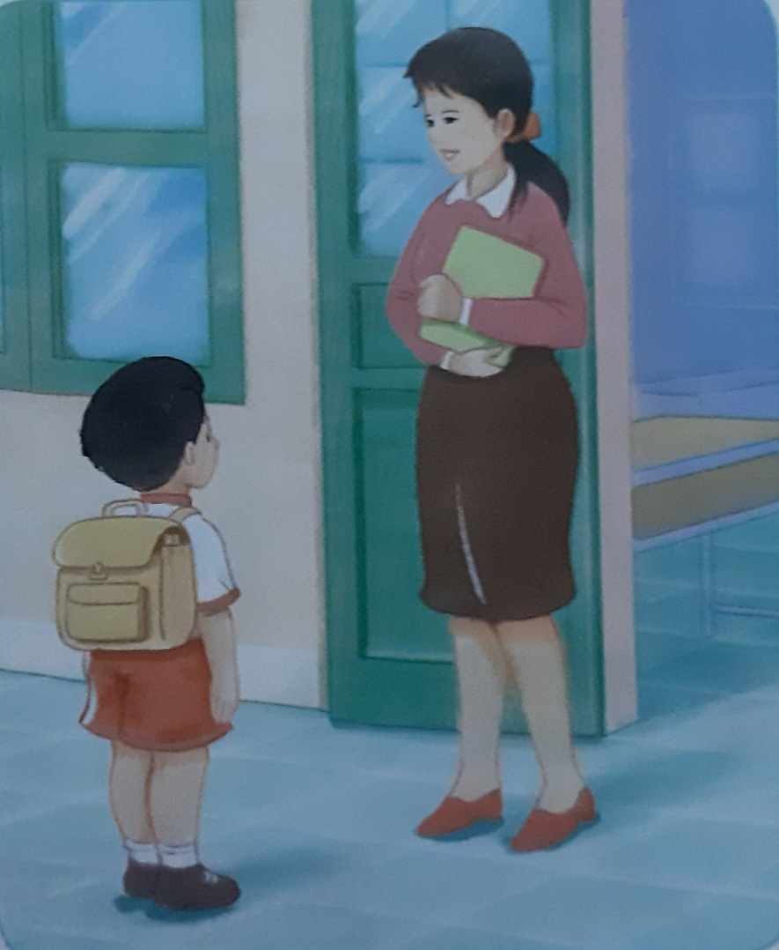
5
Nói
Chµo hái.

Slide 11
Dặn dò
Chuẩn bị bài sau: B b `

Slide 12





Bài học kết thúc.
Cảm ơn các con

